Slide 1
☺ Сабақтың тақырыбы☺
Белгілердің тұқым қуалауының цитологиялық негіздері
Дигибридті будандастыру кезіндегі хромосомалардың тәуелсіз ажырауы.

Slide 2
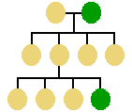
1. Мендель өз тәжірибелері үшін ____________ қолданды. a) Pisum sativum b) Pisum album c) Oryza sativa d) Oryza Orientalis
2. Ағзаның әр түрлі белгілерінің көрінуінің жиынтығы…………..
3. Локус ден нені айтады.
4. Суреттен көрсетілген бағытта Мендельдің заңын сипаттаңыз.

Slide 3
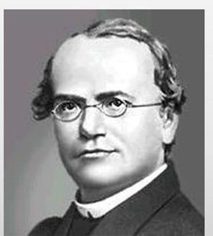
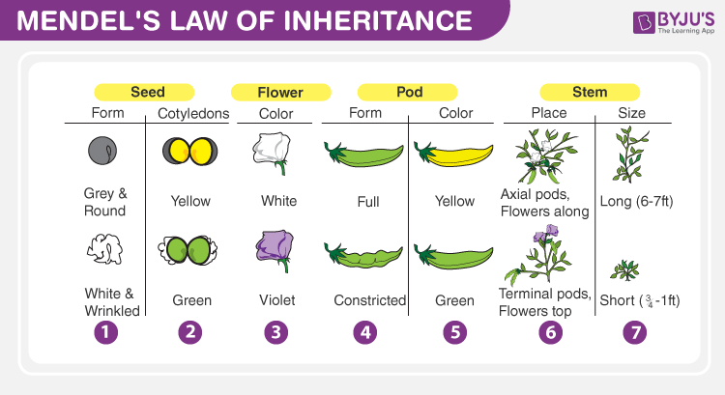
5. Г.И.Мендель зерттеуінде асбұршақтың қанша белгісін тәжірибеде қолданды.
Notes:
<number>

Slide 4
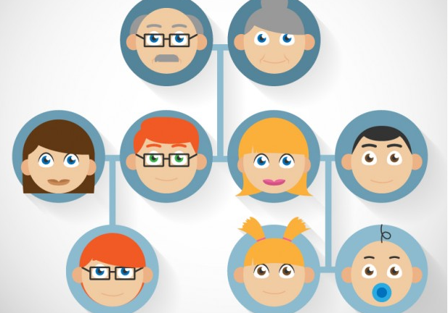
Бағалау критерийлері:
«Берілген есепті» дұрыс құрастыру;
Ата аналардың, гаметалардың, F₁, F_{2,} гибридтерінің генотипі мен таңбаларын дұрыс белгілеп үйрену;
Генотип пен фенотипін дұрыс анықтау.

Slide 5
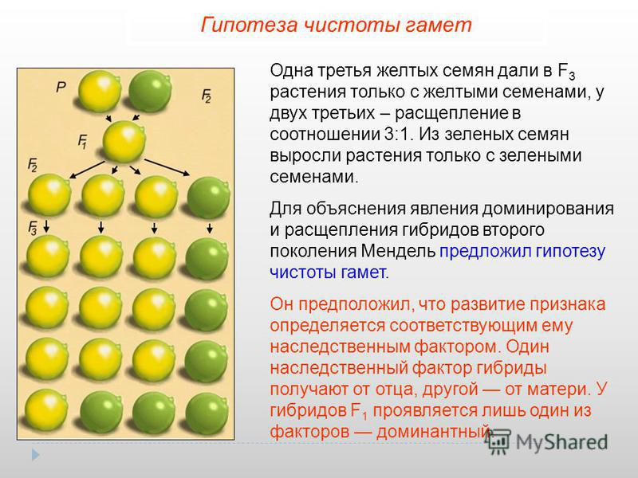

Slide 6
Дигибрид будандастыру: Тұқымның түсін және пішінін анықтайтын гендер әр хромосомада орналасқан
Бірінші белгі
Екінші белгі
Түсі: B: сары b:жасыл
Пішіні : R: тегіс r: бұдыр
BbRr x BbRr

Slide 7
BbRr x BbRr
BR
Br
bR
br
Түсі: B: сары b: жасыл
BR
B
B
R
R
B
B
r
R
b
B
R
R
b
B
r
R
Coat Texture: R:тегіс r: бұдыр
Br
B
B
R
r
B
B
r
r
b
B
R
r
b
B
r
r
Қадам 3:
B
b
b
b
R
R
r
bR
R
R
B
b
r
R
b
b
R
B
b
R
r
B
b
r
r
b
br
b
b
R
r
b
r
r

Slide 8
BR
Br
bR
br
фенотип=
9:3:3:1
BR
BBRR
BBRr
BbRR
BbRr
Br
BBRr
BBrr
BbRr
Bbrr
Fur Color: B: сары b: жасыл
bR
BbRR
BbRr
bbRR
bbRr
Coat Texture: R: тегіс r: бұдыр
br
BbRr
Bbrr
bbRr
bbrr

Slide 9
Дигибридті будандастыру
BbRr x BbRr
Қадам 1:
аталық
аналық

Slide 10
Гаметалар түзілуі
BR
Br
BbRr
bR
br

Slide 11
Гамета санын табу
BBrr үшін қандай гаметалар болуы мүмкін?
Br
Br
Br
Br

Slide 12
Есептеу
HhTT үшін қандай гаметалар болуы мүмкін?
HT
HT
hT
hT

Slide 13
Дигибрид будандастыру
BbRr x BbRr
гаметалар:
BR
Br
bR
br
аталық
аналық
F O I L

Slide 14
BbRr x BbRr
Қадам 2:Пеннет торын қолдану арқылы есептеу

Slide 15
Dihybrid Crosses
BR
Br
bR
br
BbRr x BbRr
BR
BBRR
BBRr
BbRR
BbRr
Fur Color: B: Black b: White
Br
BBRr
BBrr
BbRr
Bbrr
Coat Texture: R: Rough r: Smooth
bR
BbRR
BbRr
bbRR
bbRr
br
BbRr
Bbrr
bbRr
bbrr

Slide 16
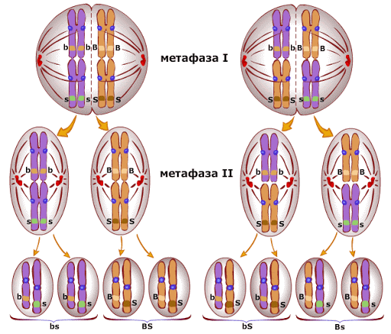
Тұқымның түсін және пішінін анықтайтын гендер әр хромосомада орналасқан

Slide 17
Аа генотипі екі гамета түзеді:
2 =2, ал генотип АаВb болса 2² =4, AaBbCc 2 =8, AaBbCcDd 2=16, немесе AaBBCc болса қанша гамета түзеді

Slide 18
1-есеп. Бидай масағының қылтанақсыз А қылтанақты а-дан, ал қызыл түсі В ақ түсті в-дан доминантты. Мұндай жолдармен будандастырғанда алынатын ұрпақ масағының сыртқы көрінісін анықтау керек: а) ААвв х ааВВ; ə) АаВв х Аавв; б) АаВВ х аавв; в) АаВв х аавв; г)АаВв х АаВВ;
ғ) АаВвхАаВв.

Slide 19
2-есеп. Тілімді жапырақты биік өсетін қызан өсімдігі өздігінен тозаңданған кезде, өздеріне ұқсаған 924, картоп жапырағына ұқсас биік 317, тілім жапырақты аласа 218 жəне картоп жапырақты аласа 108 өсімдік алынды. Аталған өсімдіктердің генотипін анықта.
Есеп шартына қызанның қандай белгілері доминантты жəне рецессивті екендігі айтылмаған. Алынған өсімдіктердің қатынасына қарап, белгілердің тұқым қуалау қасиетін жəне өсімдіктердің генотипін анықтауға болады.
Есептің шартында былай делінген: Р – ұзын тілімді жапырақты х ұзын тілімді жапырақты Ғ 924, 317, 298, 108
Бұл алынған қатынас сандар Мендельдің тəуелсіз ажырау заңына сəйкес (9:3:3:1) келеді. Сондықтан бастапқы өсімдік екі белгісі бойынша гетерозиготты (АаВв) болғандықтан, белгілер жөнінде мынандай қорытынды жасауға болады: Ген белгі А – биік, а – аласа, В – тілімді жапырақты в – картоп жапырақты.
Олай болса есеп шартына сəйкес будандастыру үлгісі былай жазылады:
Р ♀ АаВв х ♂ АаВв Гамета АВ, Ав,аВ,ав АВ, Ав,аВ,ав
Ғ 9А-В- : 3А-вв : 3ааВ- : 1аавв тілімді картоп тілімді картоп жапырақты жапырақты жапырақты жапырақты биік биік аласа аласа 924 317 298 108

Slide 20
Қорытынды Бір бірінен айқын екі жұп белгі бойынша ажыратылатын гомозиготалы дараларды будандастырған жағдайда, екінші ұрпақта ата- аналарына ұқсамайтын жаңа формалар пайда болады. Ол- белгілердің тәуелсіз тұқым қуалау заңы деп аталады.

